Slide 1
บทที่ 8 : การป้องกันไวรัส Part4 สธ412 ความมั่นคงของระบบสารสนเทศ
อาจารย์อภิพงศ์ ปิงยศ
apipong.ping@gmail.com

Slide 2
Outline
การป้องกันไวรัส
การป้องกันไวรัสที่ไคลเอนต์
การติดตั้งแอพพลิเคชั่น
การป้องกันไวรัสที่เซิร์ฟเวอร์ (Part4)
การป้องกันไวรัสในระดับเครือข่าย (Part4)
การป้องกันทางกายภาพ (Part4)

Slide 3
การป้องกันไวรัสที่เซิร์ฟเวอร์
จุดประสงค์หลักคือการปกป้องระบบให้สามารถทำงานได้เป็นปกติ
กระบวนการทำให้เซิร์ฟเวอร์มีความปลอดภัยสูงขึ้นจะเรียกว่า Hardening ซึ่งก็จะคล้ายกับการป้องกันไวรัสที่เครื่องไคลเอนต์ ประกอบไปด้วย
ลดช่องทางการถูกโจมตี
อัพเดตแพตช์
ติดตั้งโฮสต์เบสไฟร์วอลล์
สแกนหาช่องโหว่

Slide 4
การป้องกันไวรัสที่เซิร์ฟเวอร์ [2]
ประเด็นที่ควรพิจารณาเมื่อต้องเลือกซอฟต์แวร์ป้องกันไวรัสสำหรับเซิร์ฟเวอร์ ประกอบไปด้วย
CPU Utilization ประสิทธิภาพและโหลดของ CPU
Application Reliability ต้องไม่ส่งผลต่อการให้บริการ
Management Overhead ต้องจัดการได้โดยอัตโนมัติ
Application Interoperability ควรตรวจสอบก่อนว่าซอฟต์แวร์ป้องกันไวรัสสามารถใช้งานร่วมกับโปรแกรมที่ใช้อยู่ได้

Slide 5
การป้องกันไวรัสที่เซิร์ฟเวอร์ [3]
Web Server เป็นเป้าหมายที่นิยมถูกโจมตี ควรใช้ซอฟต์แวร์เฉพาะทางในการป้องกัน และต้องอาศัยการคอนฟิกเพื่อปิดพอร์ตต่างๆที่อาจเป็นอันตราย ส่วนใหญ่จะใช้ CentOS เป็น Web Server OS
Mail Server ต้องป้องกัน 2 อย่าง คือปกป้องเซิร์ฟเวอร์จากมัลแวร์และหยุดยั้งไม่ให้มัลแวร์ถูกส่งไปยังเมลบ็อกซ์ของผู้ใช้ ดังนั้นซอฟต์แวร์ป้องกันไวรัสต้องสามารถทำหน้าที่สองอย่างนี้ได้ ในม.แม่โจ้จะใช้ Microsoft Exchange Server เป็น Mail Server

Slide 6
การป้องกันไวรัสที่เซิร์ฟเวอร์ [4]
Database Server จะต้องปกป้อง 4 ส่วนหลักคือ Host, Database Service, Data Storage, Data Communication ในวงการ Admin ส่วนใหญ่จะใช้ Redhat เป็น DB Server OS
File Server เป็นเซิร์ฟเวอร์ที่มีจุดอ่อนค่อนข้างมากเพราะผู้ใช้มีการถ่ายโอนไฟล์ระหว่างเซิร์ฟเวอร์อยู่ตลอดเวลา ควรมีนโยบายให้ผู้ใช้ทำการสแกนไฟล์ก่อนรับ-ส่งเสมอ ในวงการ Admin ส่วนใหญ่จะใช้ Ubuntu เป็น File Server OS

Slide 7
การป้องกันไวรัสในระดับเครือข่าย
เป็นการป้องกันที่ยากเพราะส่วนใหญ่จะมีการประณีประนอมระหว่างความต้องการของผู้ใช้และระดับความเสี่ยงที่องค์กรยอมรับได้ การป้องกันจะต้องทำหลายวิธีควบคู่กันไป ประกอบไปด้วย
การติดตั้ง NIDS
การกรองข้อมูลในระดับแอพพลิเคชั่นโดยไฟร์วอลล์
การบล็อกเว็บไซต์ที่อาจเป็นอันตราย
การสร้างเครือข่ายกักกันโดยเฉพาะ (Quarantine Network)

Slide 8
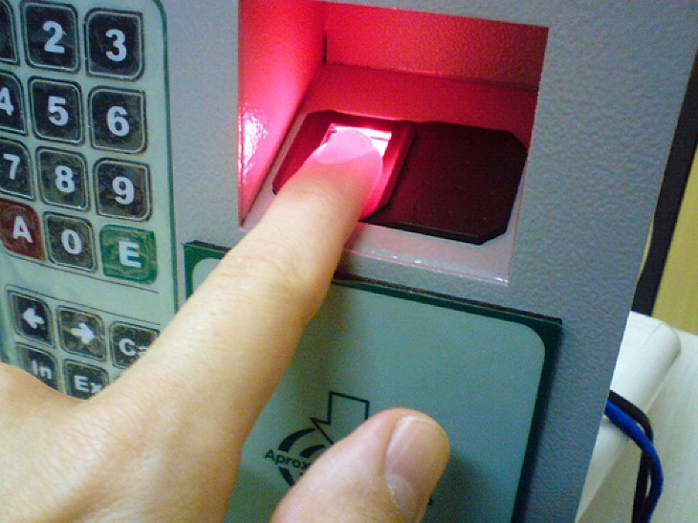
การป้องกันทางกายภาพ
ส่วนที่สำคัญและจำเป็นต้องมีแผนป้องกัน ประกอบไปด้วย
สถานที่
บุคคล
ควบคุมการเข้าถึงเครือข่าย
เครื่องเซิร์ฟเวอร์
เครื่องไคลเอนต์
คอมพิวเตอร์และอุปกรณ์เคลื่อนที่
อาจมีการใช้วิธีการระบุตัวตนเช่น การสแกนนิ้วมือ หรือ Smart Card

Slide 9
นโยบาย ระเบียบปฏิบัติ และข้อควรระวัง
การสแกนไวรัสเป็นประจำ เช่น สัปดาห์ละครั้ง เป็นต้น
การอัพเดตไวรัสซิกเนเจอร์เป็นประจำ
แอพพลิเคชั่นและเซอร์วิสที่อนุญาตและไม่อนุญาต
การควบคุมการเปลี่ยนแปลงค่าคอนฟิก
การมอนิเตอร์เครือข่าย
แผนปฏิบัติเมื่อถูกโจมตี

Slide 10
นโยบาย ระเบียบปฏิบัติ และข้อควรระวัง [2]
นโยบายการเข้าถึงเครือข่ายจากบ้าน
นโยบายเข้าถึงเครือข่ายของผู้มาเยี่ยม
นโยบายการใช้งานไวร์เลสแลน
นโยบายการอัพเดตแพตช์
การแยกกำหนดนโยบายตามการจัดระดับความเสี่ยง
การฝึกอบรมและอัพเดตความรู้ใหม่ๆ

